Slide 1
Prof. Dr. João Roberto Resende ferreira -PPGIELT/UEG

Slide 2
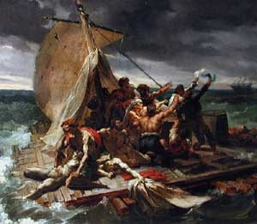
A balsa de Medusa (1818) Théodore Géricault (Museu do Louvre, Paris)

Slide 3
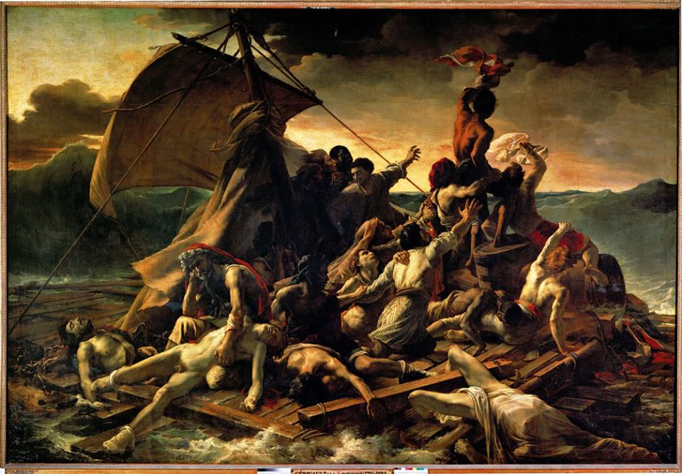
A balsa de Medusa (1818) Théodore Géricault (Museu do Louvre, Paris)

Slide 4
PLANO NACIONAL DE EDUCAÇÃO: AVANÇOS E DESAFIOS
Mundo moderno: Crença na razão como forma de dirigir o mundo.
A modernidade no séc. XVIII:
Movimento articulado de 4 projetos:
Emancipador;
Expansionista;
Renovador e
Democrático.

Slide 5
PLANO NACIONAL DE EDUCAÇÃO: AVANÇOS E DESAFIOS
Emancipador: Racionalização da vida social e libertação do indivíduo; secularização dos campos culturais.
Expansionista: Extensão do conhecimento. Fazer o conhecimento chegar a todos. Que o sujeito conheça a ciência para dominar a natureza. Produção e circulação de bens coletivos e ou universais.

Slide 6
PLANO NACIONAL DE EDUCAÇÃO: AVANÇOS E DESAFIOS
Renovador: Por um lado a constante necessidade de cada momento criar uma nova relação com a natureza, renovações nas relações humanas e urbanizadas, por outro a renovação constante de signos desgastados constantemente pela nova sociedade do consumo.
Democratizador: confiança no poder da educação, na difusão da arte e dos saberes especializados com objetivo de chegar a uma evolução racional e moral. Aqui entendemos a criação dos sistemas nacionais de ensino.

Slide 7
PLANO NACIONAL DE EDUCAÇÃO: AVANÇOS E DESAFIOS
BRASIL
1930: A educação passa a ser um problema nacional. Criação do MEC.
1961: Primeira LDB. Lei nº 4.024/61
1964: golpe militar: reforma a LDB pelas leis 5.540/68 e 5.692/71
1988; C.F. Nova República: Democrática
1996: Segunda LDB. Lei nº 9.394/96

Slide 8
PLANO NACIONAL DE EDUCAÇÃO: AVANÇOS E DESAFIOS
O desafio em Planejar a educação formal no Brasil está em torno de responder duas questões fundamentais.
Que mudanças queremos para o futuro da educação e da sociedade?
Em que dar importância para a formação das futuras gerações que estão na educação básica?

Slide 9
PLANO NACIONAL DE EDUCAÇÃO: AVANÇOS E DESAFIOS
Transformações em curso na sociedade:
Revolução informacional.
Crescimento da importância da produção não material: sociedade do conhecimento/informação.
Mudança conceitual do capital: passagem do controle do processo para o controle do produto.
Eliminam os postos intermediários dedicados aos controles mecânicos, repetitivos, para o controle do produto.

Slide 10
PLANO NACIONAL DE EDUCAÇÃO: AVANÇOS E DESAFIOS
As desigualdades aumentaram profundamente no mundo desde a década de 1980.
a parte da riqueza nacional nas mãos de 10% dos contribuintes mais ricos passou de 21% a 46%. (Thomas Pikkety)
Quase 30% da renda do Brasil está nas mãos de apenas 1% dos habitantes do país, a maior concentração do tipo no mundo.
https://economia.uol.com.br/noticias/afp/2017/12/14/desigualdades-crescem-no-mundo-especialmente-nos-estados-unidos.htm
https://brasil.elpais.com/brasil/2017/12/13/internacional/1513193348_895757.html

Slide 11
PLANO NACIONAL DE EDUCAÇÃO: AVANÇOS E DESAFIOS
Plano Nacional de Educação (2001-2010)
LEI N° 10.172 , DE 9 DE JANEIRO DE 2001.
Plano Nacional de Educação (2014-2024)
LEI Nº 13.005, DE 25 DE JUNHO DE 2014.
Plano Estadual de Educação, para o decênio 2015/2025.
LEI Nº 18.969, DE 22 DE JULHO DE 2015.

Slide 12
PLANO NACIONAL DE EDUCAÇÃO: AVANÇOS E DESAFIOS
Kroton fecha compra da Somos Educação por R$ 4,6 bilhões. Somos é dona do Anglo, Ática, Saraiva e Scipione, e se diz maior grupo de educação básica do país.
Com aquisição, Kroton faz sua 2ª compra no segmento de educação básica.
33 milhões de alunos de escolas públicas por meio do PNLD (Programa Nacional do Livro Didático);
Kroton: educação básica no Brasil é 83% maior que o de ensino superior. O mercado da educação básica movimenta R$ 101 bilhões (R$ 96 bilhões em mensalidades e R$ 5 bilhões em livros didáticos).
Fonte: Por G1 23/04/2018 09h41 Atualizado 23/04/2018 14h52

Slide 13
PLANO NACIONAL DE EDUCAÇÃO: AVANÇOS E DESAFIOS
A instituição que mais tem seus objetivos voltados para o ensino e aprendizagem é a escola. E na sociedade de classes como seria uma escola justa?
Seria a meritocracia?
“Uma escola justa não pode se limitar a selecionar os que têm mais mérito, ela deve também se preocupar com a sorte dos vencidos”. (Dubet)

Slide 14
PLANO NACIONAL DE EDUCAÇÃO: AVANÇOS E DESAFIOS
Cinco escolas estaduais em Sombrio e duas em Balneário Gaivota, em Santa Catarina, foram interditadas pelo Ministério Público em 2017. Com a medida, cerca de três mil alunos ficaram entre 45 a 60 dias sem aulas, e parte deles participou de um protesto. Segundo o MP, os prédios não ofereciam infraestrutura adequada e segura para os estudantes.
Que as escolas estejam abertas e funcionando!!
Fonte: http://dc.clicrbs.com.br/sc/noticias/noticia/2017/03/no-sul-do-estado-tres mil-alunos-estao-sem-aulas-em-sombrio-e-balneario-gaivota-9750564.htm

Slide 15
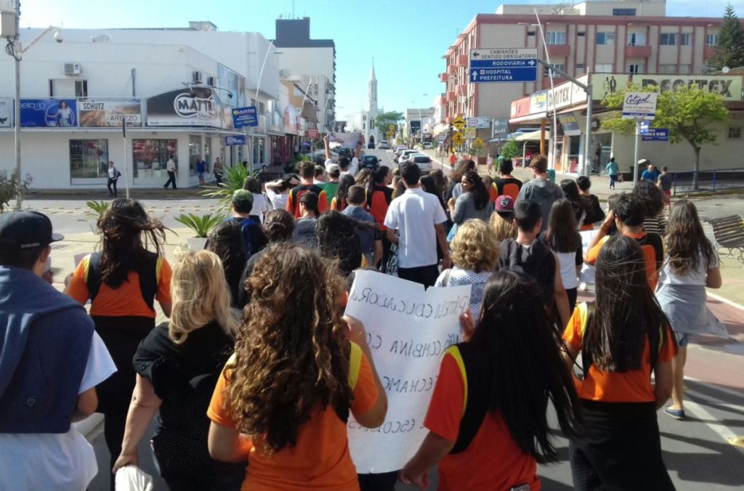

Slide 16
PLANO NACIONAL DE EDUCAÇÃO: AVANÇOS E DESAFIOS
Ainda temos de lutar contra a PEC da Morte, que congela os gastos públicos por 20 anos. (PEC 55)
Em 2020 o Piso salarial e o FUNDEB podem acabar. Vai ficar muito baixo o custo aluno qualidade (CAQ).
“A razão para o fracasso de todos os esforços anteriores, e que se destinavam a instituir grandes mudanças na sociedade por meio de reformas educacionais lúcidas, reconhecidas como ponto de vista do capital, consistia – e ainda consiste – no fato de as determinações fundamentais do sistema do capital serem irreformáveis.” (Mészáros)

Slide 17
Crise humanitária na Europa. (2018) Mar Mediterrâneo.
Fonte: https://www.google.com.br/search?q=imagens+crise+humanit%C3%A1ria+na+europa&rlz=1C1VSNC_enBR605BR605&tbm=isch&source=iu&ictx=1&fir=jwV4Hd27feVWRM%253A%252CnomYmLXldD_GyM%252C_&usg=AI4_-kTxgDFPBw1PUIeosk_m24pHPBIEXw&sa=X&ved=2ahUKEwi-mP-5rL7eAhUJl5AKHTo3B6YQ9QEwCHoECAYQFA#imgrc=2Vn2cvKdzXARxM:

Slide 18
Para onde vai a humanidade sob a égide do capitalismo?
“É a própria humanidade que se torna supérflua quando já não é necessária para a reprodução do capital-fetiche. Há uma quantidade cada vez maior de pessoas que já não “servem”, nem mesmo para ser explorada, ao mesmo tempo que lhes foram retirados todos os recursos para viver. E os que ainda dispõem de recursos fazem frequentemente um muito mau uso deles”.
(Anselm Jappe, 2012)

Slide 19
OBRIGADO!

